Slide 1


RÉSULTATS-BF
Université Joseph KI-ZERBO — Institut Burkinabè des Arts et Métiers
Une infrastructure résiliente et scalable, entièrement décrite en code
Groupe 6 SIMPORE Wend-Yam Lysias Eldad · OUEDRAOGO D. Adan Franck · KAGAMBEGA Hermann · NIKIEMA Shun Arion · KUELA Abdoul Raof
M1 Informatique — Virtualisation et Cloud Computing — Dr SOMDA — 2026-2027
Notes:
Présentation du projet RÉSULTATS-BF par le groupe 6. Annoncer le plan : le problème, l'architecture, les résultats mesurés, la démonstration.

Slide 2
Chaque année, le même incident
Le site des résultats tombe dans les dix minutes qui suivent l'annonce. Rarement parce que le programme est mal écrit — presque toujours parce que son infrastructure n'a été pensée ni pour absorber un pic, ni pour survivre à la panne d'une seule machine.
Notre mandat
Construire la plateforme qui permet à un candidat de consulter son résultat à partir de son matricule.
1
Un seul serveur applicatif
Il tombe, le service tombe avec lui
Deux exigences priment sur tout le reste :
Résilience
la panne d'une machine n'interrompt pas le service
2
Une seule base de données
Aucune reprise possible, aucune réplique
Scalabilité
absorber plus de trafic = ajouter des machines
3
Une configuration faite à la main
Impossible à reconstruire à l'identique
Notes:
Le sujet : ce n'est pas un exercice de programmation. L'application est minuscule. Ce qui est évalué, c'est l'infrastructure autour d'elle.

Slide 3
L'architecture
Six machines, un réseau privé, une seule source de vérité

Slide 4
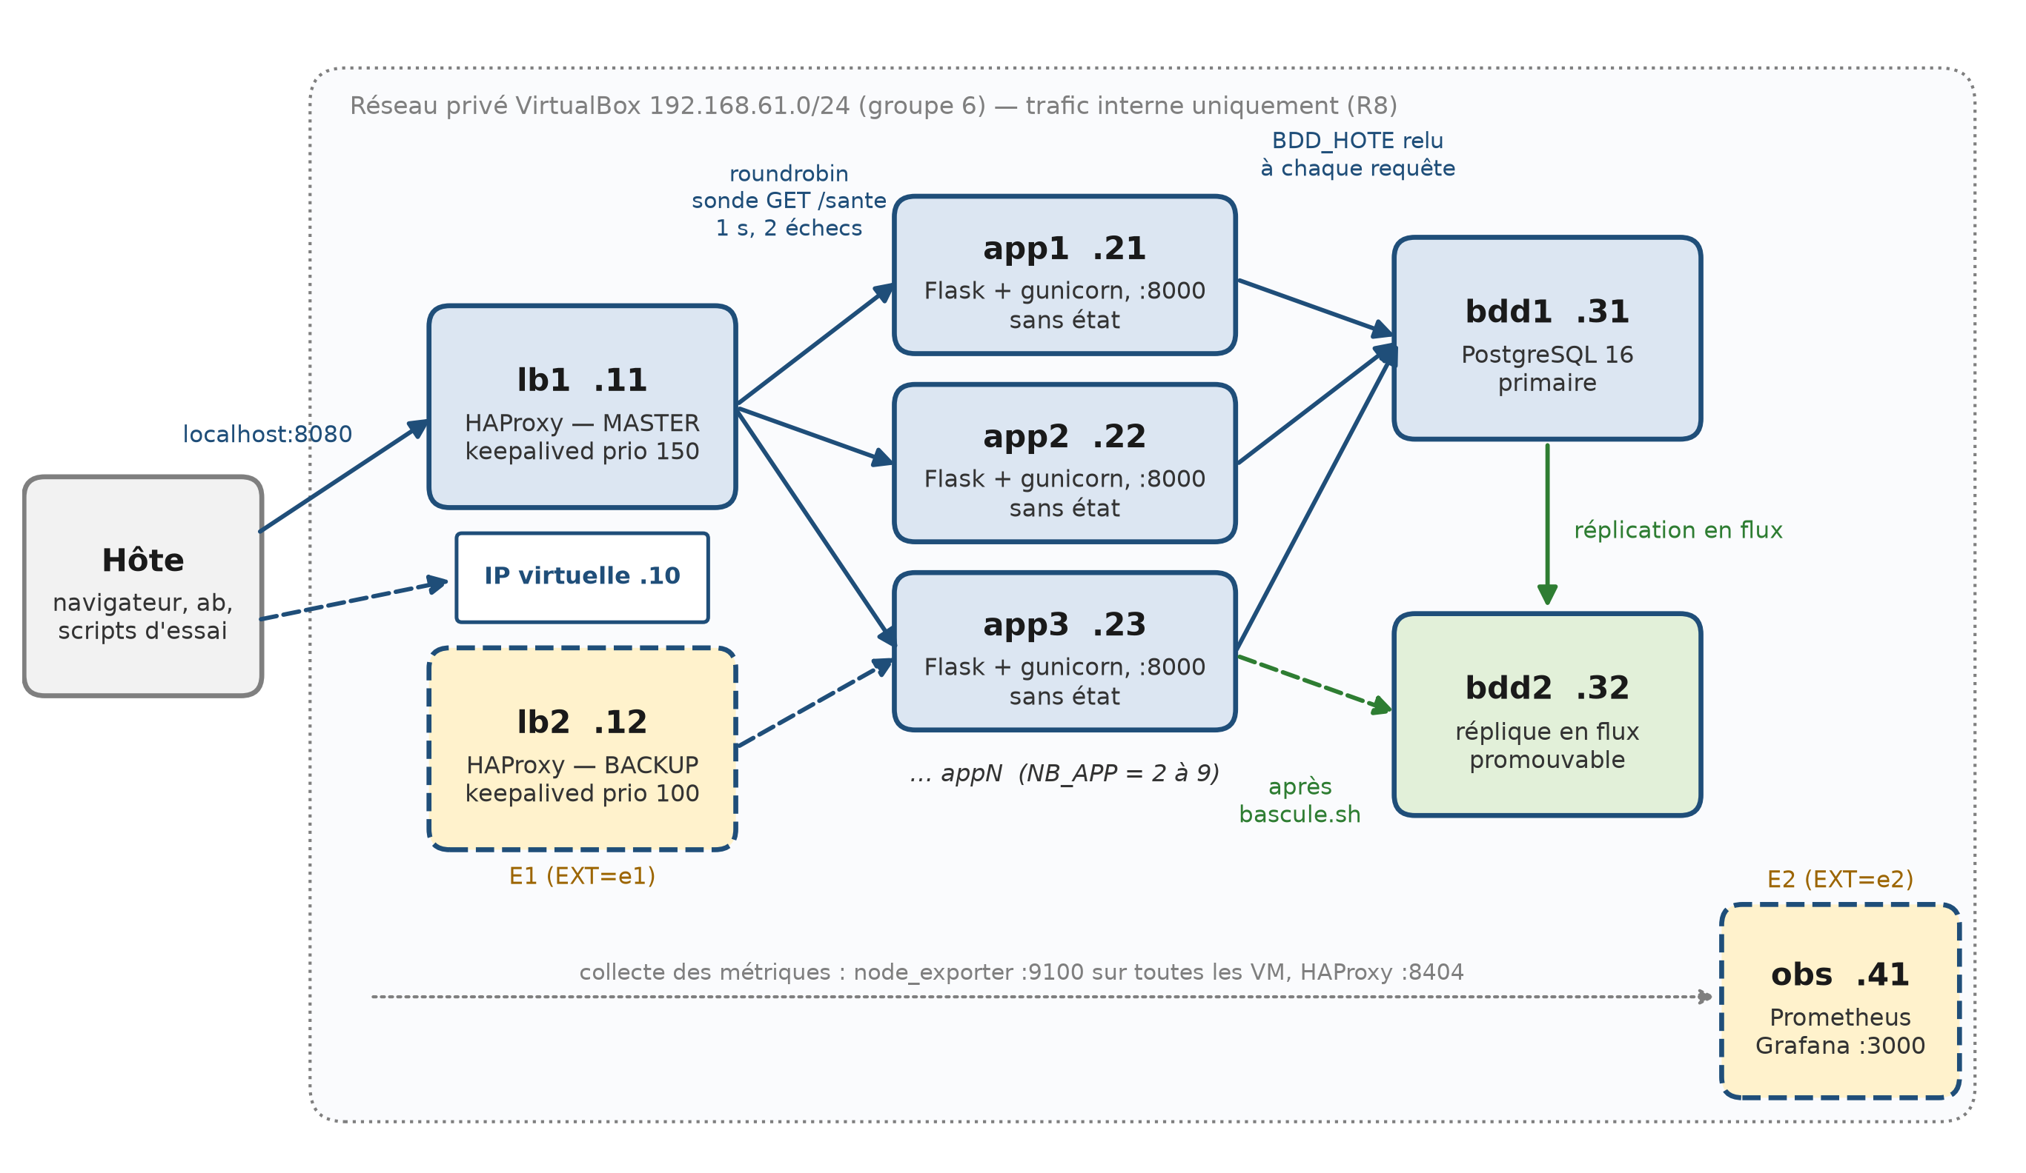
Du navigateur à la base, tout passe par le réseau privé
Seul le répartiteur lb1 expose un port vers l'hôte (8080 → 80). Base de données, métriques, réplication et supervision ne quittent jamais 192.168.61.0/24.
Notes:
Montrer le chemin d'une requête : navigateur, lb1, un serveur applicatif choisi en tourniquet, bdd1. En parallèle : réplication vers bdd2, métriques vers obs.

Slide 5
Une seule source de vérité pour toute la plateforme
↓
config/noeuds.yml
Vagrantfile
engendré à chaque commande Vagrant
NOEUDS << { nom: "bdd1", ip: "#{RESEAU}.31",
mem: 768, role: "bdd" }
(1..NB_APP).each do |i|
NOEUDS << { nom: "app#{i}",
ip: "#{RESEAU}.#{20 + i}", role: "app" }
end
↓
Configuration HAProxy
engendrée depuis le même fichier
↓
Scripts de provisionnement
lisent les adresses, n'en inventent aucune
Conséquence directe
Passer de 2 à 4 serveurs ne demande que NB_APP=4 vagrant up. Aucune adresse n'est écrite en dur, nulle part : la configuration du répartiteur suit toute seule.
Notes:
C'est le cœur de R3. Sans cette table unique, scalable n'est qu'un mot, et le barème retire deux points.

Slide 6
Supprimer les points de défaillance unique, un par un
1
2
3
Serveur applicatif
Base de données
Répartiteur
HAProxy interroge GET /sante chaque seconde. Deux échecs : le serveur est écarté. Une requête restée sans réponse est rejouée ailleurs.
bdd2 réplique bdd1 en flux. En cas de panne, scripts/bascule.sh promeut bdd2 et redirige les serveurs sans les redémarrer.
Extension E1 : keepalived porte une IP virtuelle. Si lb1 tombe, lb2 la reprend à la même adresse.
Un garde-fou qui compte
La bascule refuse de s'exécuter tant que bdd1 accepte encore des écritures : deux bases primaires divergeraient, et aucune réconciliation ne serait possible.
Notes:
R4 pour le serveur applicatif, R5 et R6 pour la base, E1 pour le répartiteur.

Slide 7
Ce que nous avons mesuré
Chaque chiffre vient d'un fichier de sortie brute, horodaté et versionné

Slide 8
Trois mesures sur machines virtuelles
17 min 38 s
1,2 s
0 %
Reconstruction intégrale, plateforme conforme, sans une seule commande tapée à la main
Interruption maximale quand le répartiteur tombe — 0 erreur sur 688 requêtes
Écart de répartition entre 4 serveurs applicatifs : 5 / 5 / 5 / 5
Une mesure sans contexte ne vaut rien
Chaque sortie d'essai commence par la commande exacte, la date, le poste, le nombre de serveurs et le commit du dépôt.
Les fichiers bruts sont versionnés dans essais/resultats/ : l'enseignant peut rejouer et comparer.
Un essai interrompu n'écrase jamais une mesure réussie ; il est compté à part.
Notes:
Les scénarios V2, V3 et V4 seront exécutés en direct pendant la démonstration.

Slide 9
La mesure la plus utile du projet est celle qui était fausse
Avant
Après
40 % d'écart de répartition
0 % d'écart de répartition
6 / 5 / 5 / 4 puis 6 / 4 / 4 / 6 sur quatre serveurs
5 / 5 / 5 / 5, deux essais consécutifs
Ce n'était pas le répartiteur
La sonde de keepalived interrogeait /sante à travers le répartiteur : elle consommait un tour du tourniquet chaque seconde. Nos 20 appels se partageaient entre les quatre serveurs et la sonde.
Correction : monitor-uri /lb_sante, une réponse servie par HAProxy lui-même, qui ne traverse plus les serveurs applicatifs.
Notes:
Le premier chiffre n'était pas faux : il mesurait autre chose que ce que nous croyions. C'est en l'expliquant que nous avons corrigé l'infrastructure.

Slide 10
Voir ce qui se passe pendant une panne
Extension E2 — Prometheus interroge toutes les machines toutes les cinq secondes ; Grafana montre en direct ce que les scénarios provoquent.
•
Pendant la montée en charge
•
Pendant la panne d'un serveur
Le débit total monte, et se répartit entre les serveurs applicatifs
« Serveurs en service » passe de 2 à 1 ; le débit du serveur arrêté tombe à zéro
•
Sur chaque machine
•
Sur le répartiteur
Processeur, mémoire, disque et réseau, par node_exporter sur le port 9100
Réponses par code HTTP et nombre de serveurs actifs, exportés par HAProxy
Grafana est accessible sur le réseau privé, à l'adresse 192.168.61.41:3000 — aucun port supplémentaire n'est exposé vers l'hôte.

Slide 11
La reproductibilité vérifiée sur trois postes
17 min 38 s
6 h 18 puis échec
Poste A — plateforme conforme, sans intervention
Poste B — même dépôt, même commande, deux échecs
Trois facteurs, tous du côté de l'hôte :
1
VirtualBox au-dessus de Hyper-V
WSL 2 et Docker Desktop l'activent : VirtualBox passe en mode de compatibilité
2
Mémoire réellement libre
1,1 Go disponibles pour un socle qui en demande 3
3
Lien réseau instable
un partage de connexion mobile fait échouer le téléchargement des paquets
Le code est reproductible ; l'expérience ne l'est pas. Un projet livré devrait déclarer ses prérequis d'hôte, pas seulement ses versions d'outils.
Notes:
Nos scripts se sont comportés à l'identique sur les deux postes : mêmes étapes, mêmes messages, reprises automatiques d'apt-get update comprises.

Slide 12
Ce que nous ferions autrement
1
Bascule déclenchée à la main
Déclenchement automatique, avec un témoin extérieur pour éviter la double promotion
2
bdd1 ne revient pas en réplique
Script de retour en réplique avec pg_rewind, au lieu d'une reconstruction complète
3
Une connexion à la base par requête
Une réserve de connexions, qui lèverait la limite observée en charge
4
Toutes les machines sur un seul hôte
Répartir sur plusieurs machines physiques : les mesures de débit auraient alors un sens
Deux extensions sur quatre ont été réalisées : E1, le répartiteur redondant, et E2, l'observabilité. La priorité est allée au socle.

Slide 13
Démonstration
Destruction, reconstruction en direct, puis trois scénarios tirés au sort

Slide 14
Les six scénarios de validation
V1
Répartition
V2
Panne d'un serveur applicatif
Les N serveurs répondent tour à tour
Le service continue, aucune erreur au-delà de 5 s
V3
Montée en charge
V4
Panne de la base primaire
Débit à 2 puis 4 serveurs, commenté honnêtement
503 propre, puis bascule chronométrée sur bdd2
V5
Reconstruction intégrale
V6
Panne du répartiteur
destroy puis up, sans aucune intervention
lb2 reprend l'adresse virtuelle
Chaque scénario se lance par une seule commande et écrit sa sortie brute dans essais/resultats/.

Slide 15
Ce que nous retenons
1
Mesurer tôt, et comprendre chaque chiffre
Les deux mesures les plus utiles du projet sont celles qui étaient fausses.
2
Un provisionnement non idempotent ne se voit qu'au second passage
Rejouer systématiquement a révélé plusieurs défauts invisibles au premier essai.
3
La reproductibilité se vérifie sur le poste d'un autre
Les erreurs les plus coûteuses n'apparaissaient pas sur le poste qui avait écrit le code.
Merci de votre attention — nous répondons à vos questions.

